Slide 1
팬더스를 활용한 데이터 분석
-3장-
2022 동계방학 학부연구생 이소희

Slide 2
넘파이
파이썬으로 수치 해석이나 통계 관련 작업을 구현할 때 가장 기본이 되는 모듈
고성능 다차원 배열 객체인 ndarray와 이를 다루는 여러 함수를 제공
빠르게 수치 해석과 통계 작업 처리 가능
인공지능 관련 개발을 할 때 반드시 필요

Slide 3
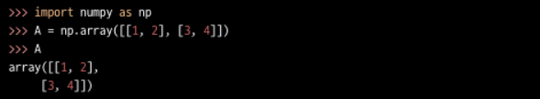
배열 생성
array() 함수 이용

Slide 4
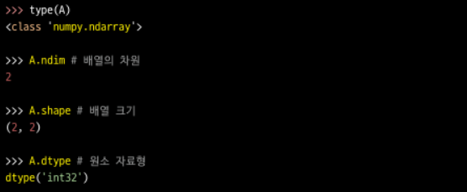

배열 정보 보기
ndim : 배열의 차원을 나타냄
shape : 배열의 각 차원의 크기를 튜플로 나타냄
dtype : 배열 원소의 자료형을 나타냄
max() : 최댓값
mean() : 평균값
min() : 최솟값
sum() : 합계

Slide 5



배열 접근
대괄호를 사용한다.
인덱싱과 슬라이싱을 할 수 있다.
조건에 맞는 원소 출력이 가능하다.
배열 이름[행 인덱스][열 인덱스] == 배열 이름[행 인덱스, 열 인덱스]

Slide 6
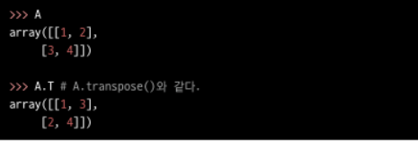
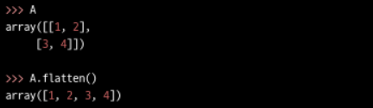
배열 형태 변경
transpose() : 배열의 전치
flatten() : 배열 평탄화

Slide 7
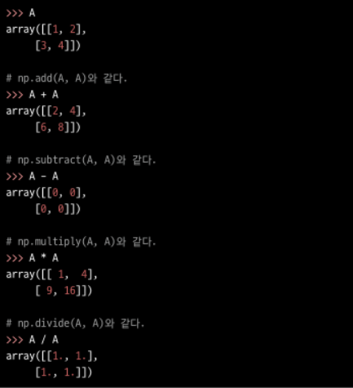
배열 연산
같은 크기의 행렬끼리는 사칙 연산이 가능하다.

Slide 8
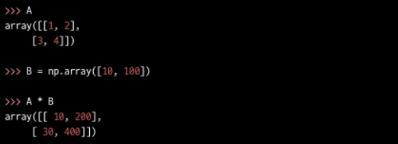
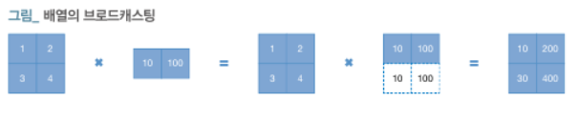
브로드캐스팅
행렬 크기가 달라도 연산할 수 있도록 작은 행렬을 확장해준다.

Slide 9
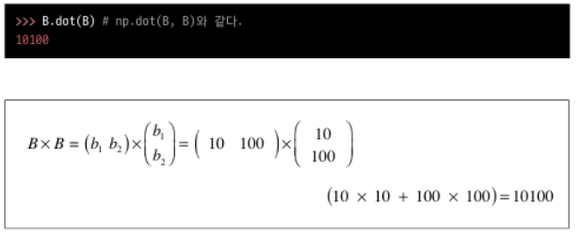
내적
dot() 이용
스칼라값이다.
인공지능 분야에서 신경망을 통해 전달되는 신호값을 계산할 때 주로 쓰인다.
1차원 벡터 두 개의 내적의 경우 앞에 오는 것을 행, 뒤에 오는 것을 열 벡터로 간주한다.

Slide 10
팬더스
금융 데이터 분석을 목적으로 개발
구조화된 데이터를 쉽고 빠르게 가공할 수 있는 자료형과 함수 제공
대부분의 함수가 넘파이와 유사
데이터 과학용 기본 라이브러리로 널리 활용

Slide 11
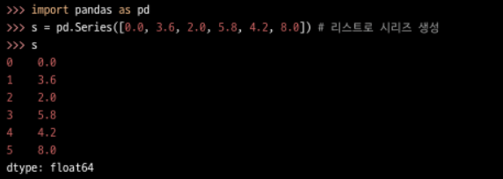
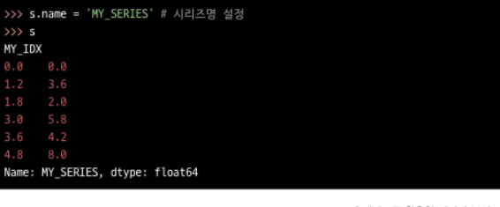
시리즈
인덱스 처리된 1차원 벡터 형태의 자료형
시계열 데이터를 다루는 데 적합
리스트, 튜플 등의 시퀀스를 생성자의 인수로 받을 수 있다.
Series() 생성자로 생성한다.
인덱스를 지정해주지 않으면 0부터 인덱스가 자동으로 생성된다.
시리즈명을 지정해줄 수 있다.

Slide 12
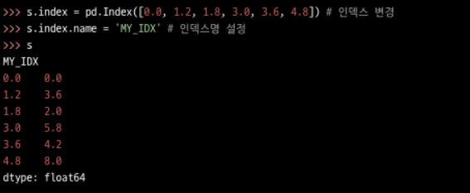
시리즈의 인덱스
인덱스 번호와 인덱스명을 설정할 수 있다.

Slide 13
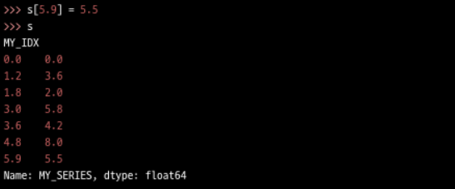
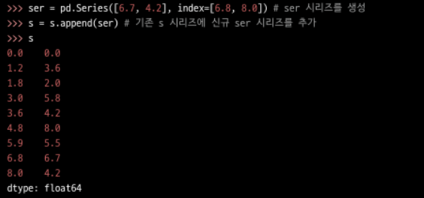
데이터 추가
인덱스 레이블과 값을 지정해줘서 추가할 수 있다.
시리즈를 인자로 받는 append() 메서드를 이용한다. 시리즈명과 인덱스명은 다시 설정해야 한다.
1
2

Slide 14



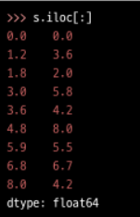


데이터 인덱싱
index : 인덱스값 구하기
loc : 인덱스값을 이용해 데이터값 구하기
values : 인덱스 순서에 해당하는 데이터값 구하기
iloc : 인덱스 순서에 해당하는 데이터값 구하기
values와 iloc의 차이점
values : 결과값이 복수 개일 때 배열로 반환
iloc : 결과값이 복수 개일 때 시리즈로 반환

Slide 15
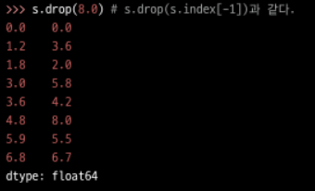
데이터 삭제
drop() 이용
인자로 삭제하고자하는 원소의 인덱스값 이용
함수 적용 후 대입해줘야 변화값 적용됨

Slide 16
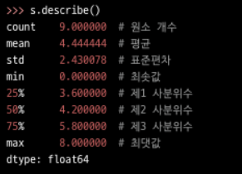
시리즈 정보 보기
describe() 이용
원소 개수, 평균, 표준편차, 최솟값, 제1 사분위수, 제2 사분위수, 제3 사분위수, 최댓값 확인 가능

Slide 17
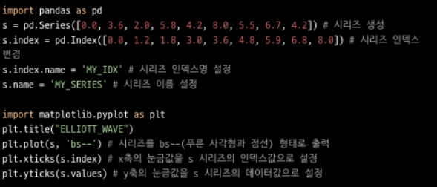
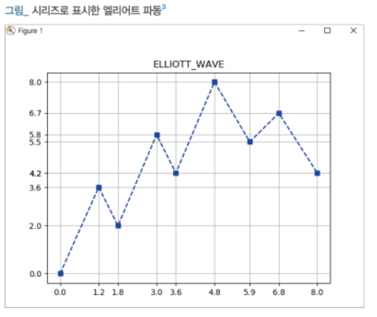

시리즈 시각화
plot() 이용

Slide 18
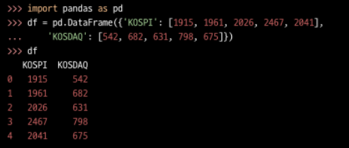
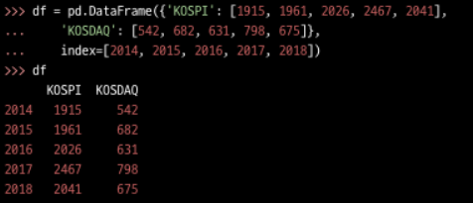
데이터프레임
시리즈를 모아 표 형태로 만들어준 것
여러 변수에 대한 관측값을 함께 기록할 때 사용
생성자에 각각의 데이터를 딕셔너리 형식으로 넣어준다.
인덱스값을 별도로 지정해줄 수 있다.
별도의 인덱스를 지정하지 않으면 0부터 자동으로 매겨진다.

Slide 19
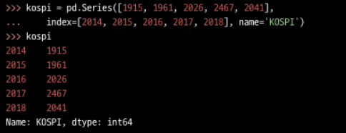
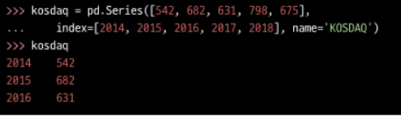

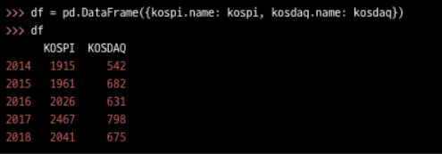
데이터프레임 : 시리즈를 이용한 생성
데이터프레임화하고자 하는 시리즈를 딕셔너리 형태로 구성하여 생성자에 넘겨준다.
각 시리즈는 데이터프레임의 칼럼으로 합쳐진다.

Slide 20
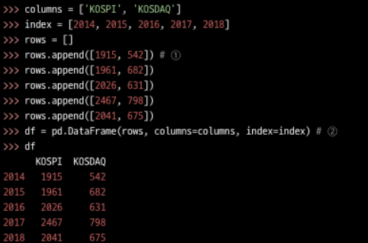
데이터프레임 : 리스트를 이용한 생성
리스트를 이용해 한 행씩 추가하여 데이터프레임을 생성할 수 있다.
데이터프레임의 행에 해당하는 리스트를 각각 생성한 뒤, 이를 rows 리스트에 추가한다.
데이터프레임의 생성자에 rows 리스트를 넘겨준다.

Slide 21
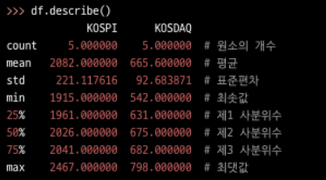
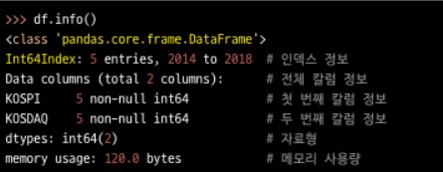
데이터프레임 정보 보기
describe() : 원소의 개수, 평균, 표준편차, 최솟값, 사분위수, 최댓값
info() : 인덱스 정보, 칼럼 정보, 자료형, 메모리 사용량

Slide 22
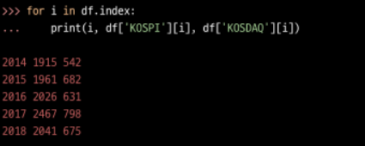
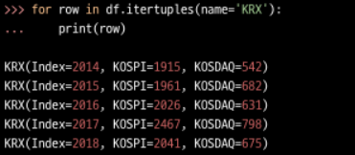
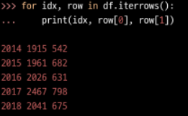
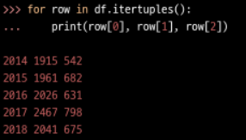
데이터프레임 순회 처리
인덱스 이용
itertuples() 이용 : 각 행을 이름있는 튜플 형태로 반환
iterrows() : 각 행을 인덱스와 시리즈 조합으로 반환
itertuples()의 장점
순회처리가 편하다.
itertuples()가 iterrows()보다 빠르다.

Slide 23
데이터프레임 함수
head(n) : 데이터프레임의 상위 n행을 출력한다. 인수 생략 시 기본값인 5로 처리된다.
tail(n) : 데이터프레임의 하위 n행을 출력한다. 인수 생략 시 기본값인 5로 처리된다.
drop() : 삭제하고자 하는 데이터를 삭제한다. 열 이름을 인자로 주어 열을 삭제할 수도 있다.
shift(n) : 데이터를 이동시킬 때 사용한다. 전체 데이터가 n행씩 뒤로 이동한다.
cumsum() : 누적합을 구한다.
rolling() : 시리즈에서 윈도우 크기에 해당하는 개수만큼 데이터를 추출하여 집계 함수에 해당하는 연산을 실시한다.
min() : 최솟값을 구한다.
fillna() : 데이터프레임의 NaN을 없앤다.
plot() : 데이터를 그래프로 출력한다.
hist() : 히스토그램을 출력한다.

Slide 24
회귀 분석
데이터의 상관관계를 분석하는 데 쓰이는 통계 방법
회귀 모형을 설정한 후 실제로 관측된 표본을 대상으로 회귀 모형의 계수를 측정

